Slide 1
Případové a komparativní studie
POLn4003
6.4. 2022

Slide 2
Sherlock: I used to think I was an idiot. Mycroft: Both of us thought you were an idiot, Sherlock. We had nothing else to go on 'til we met other children.
(Sherlock, TV Series 2010-2017)

Slide 3
Kvantitativní výzkum vs. Případové studie- „význam případu“
KVANTITATIVNÍ VÝZKUM | PŘÍPADOVÉ STUDIE
CÍL: NALEZENÍ OBECNÉ TENDENCE VE VELKÉM MNOŽSTVÍ POZOROVÁNÍ | CÍL: POROZUMĚNÍ MALÉMU MNOŽSTVÍ PŘÍPADŮ, KTERÉ JSOU BUĎTO SUBSTANTIVNĚ NEBO TEORETICKY DŮLEŽITÉ
POPULACE: PŘEDEM ZNÁMÁ, HLAVNÍM ÚKOLEM VYBRAT VZOREK, KTERÝ JI NĚJAK REPREZENTUJE | POPULACE: VÝZKUMNÍK ODPOVÍDÁ NA DVĚ OTÁZKY- „JAKÉ ZKOUMÁM PŘÍPADY?“ A „JAK PŘESNĚ VYPADAJÍ?“ V PRŮBĚHU VÝZKUMU, JAK SE VYVÍJÍ JEHO ZNALOST O FENOMÉNECH, KTERÉ ZKOUMÁ
N: VĚTŠÍ N JE VŽDY LEPŠÍ | N: DŮLEŽITÉ JE, ABY SE VYSKYTOVAL NĚJAKÝ FENOMÉN, VĚTŠÍ N NENÍ NUTNĚ LEPŠÍ („ZEMĚ ARABSKÉHO JARA“)
TEORIE: OBVYKLE JSOU FORMULOVANÉ, NENÍ PROBLÉM PRACOVAT S NIMI ANI S HYPOTÉZAMI (CONVERSE: IDENTIFIKACE) | TEORIE: OBVYKLE NEEXISTUJÍ, KOMPARATIVNÍ STUDIUM ZNAMENÁ HLEDAT A VYVÍJET NOVÉ KONCEPTY, HYPOTÉZY A NĚKDY I TEORIE.

Slide 4
„Případ“ v komparativní analýze
„Uzavřený systém v čase a prostoru“ (Mussoliniho Itálie, Evropa po WW2, Parlamentní volby v ČR r. 2010)
Obvykle ho vybíráme z větší skupiny podobně definovaných objektů.
Studovat ho neznamená nutně jedno pozorování, často i více (time-series)

Slide 5
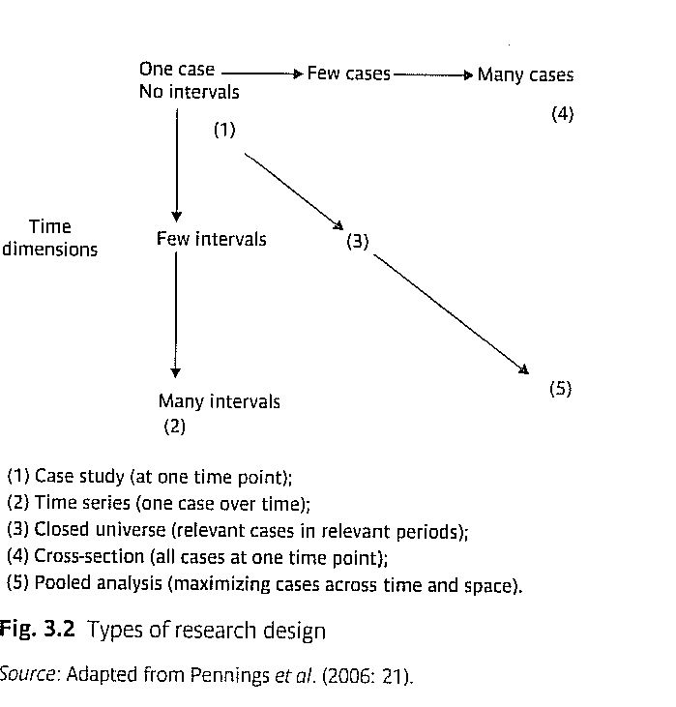
Typy zahrnutých výzkumných designů (Pennings 2006)

Slide 6
Případové a komparativní studie
Jednopřípadová studie: striktně vzato (sama o sobě) ne komparativní, může být ale součástí komparativního designu
Časová řada: u jednoho nebo více případů- zkoumáme mechanismy (konfiguraci proměnných), produkující efekt, můžeme replikovat stávající studii tím, že přidáme další body v čase (typicky konfigurace po volbách)
Uzavřené univerzum: pár případů v jednom nebo málo časových bodech (příklad: staré a nové režimy)
Průřezová studie: více případů v jednom čase (nejčastější)
Pooled analýzy: více případů v různých časech (Sartoriho polarizované pluralismy)

Slide 7
Typy případových studií (Lijphart)
Případová studie bez teorie/teoretické ambice (deskriptivní)
Ilustrativní teoretická případová studie (vyhýbejte se!)
Interpretativní případové studie (aplikace teorie)
Problem solving případová studie
Případové studie pro testování teorie (pro posílení, zpochybnění)
Studie odlehlých případů

Slide 8
Jednopřípadové studie a vztah k teorii- dvě strategie
Na základě studia jednoho případu nemůžeme teorii vytvářet, nenaplníme podmínku čtyř kauzálních prahů (nejsme schopni dokázat kovarianci), ale jsou strategie jejího testování, případně navrhování předběžných hypotéz
Studium nejvíce pravděpodobného případu- studujeme příklad s hodnotou nezávislé proměnné, který by měl nejvíce odpovídat očekáváním teorie (vysoká čí nízká hodnota)- pokud se nepotvrdí, je celá teorie zpochybněna.
Studium nejméně pravděpodobného případu- studujeme případ, který by měl co nejméně odpovídat, pokud se potvrdí, je celá teorie posílena.

Slide 9
Studium nejméně pravděpodobného případu- příklad
Teorie: Dění v mezistátní politické aréně je determinováno děními v domácí politické aréně.
Nejméně pravděpodobný případ: Francie za de Gaulla (zdůrazňoval primát mezistátní arény), pokud i zde potvrdíme, hodnota teorie významně vzroste.

Slide 10
Studium nejvíce pravděpodobného případu- příklad
Čím větší poměrnost VS, tím více stran ve stranickém systému
Vybíráme si Nizozemí, pokud bychom zjistili malý počet stran, byla by teorie zpochybněna.
Problematičtější strategie, než nejméně pravděpodobný případ.

Slide 11
Studium deviantního případu- příklad
Předpokládáme, že poměrné systémy podporují multipartimus
Studujeme podrobně deviantní případ(y): Maltu a Rakousko po WW2
Výsledkem reformulace teorie: počet stran je ovlivněn jak volebním systémem, tak strukturací stávajícího stranického systému.

Slide 12
Interpretativní případová studie/aplikace teorie
Diplomka Golasowski 2021
Koncept/teorie spindoctoringu
T.G. Masaryk jako „spindoctor“ během WW1
10 případových studií Masaryka- spindoctora (kritéria čas, důležitost), porozumění kontextu, identifikace spinu, popis konkrétních technik

Slide 13
Komparativní studie
Lijphart: kvaziexperimentální metoda- proč?
Malé N (nemůžeme použít statistickou metodu)
V experimentu: kontrolujeme vliv prostředí, manipulujeme jen proměnnou, která nás zajímá (kontrolní a experimentální skupina)
V komparativní studii- manipulujeme případy (jejich výběrem) tak, aby některé parametry byly konstantní a jiné variovaly.

Slide 14
Logika srovnání a tvorba teorie- 3 strategie
Metoda shody
Metoda rozdílu
Fuzzy set logika

Slide 15
Metoda shody
Sanžíme se najít systémy/případy, ve kterých (všech) 1. existuje nějaká hodnota závislé proměnné (např. demokracie=ANO) a zároveň jsou v řadě parametrů velmi odlišné. My hledáme parametr, ve kterém jsou shodné a který má potenciál vysvětlit naši hodnotu závislé proměnné.
Domníváme se při našem vysvětlení, že hodnota Y je ovlivněna tím X, kde nalezneme kovarianci.
Prakticky tzv. studium nejvíce odlišných případů MDSD (výhoda- obvykle jich je hodně)

Slide 16
Studium nejvíce odlišných případů: příklad
Co podporuje/Podporují individuální politická práva přetrvání demokracie?
Vybereme si státy OSN, které jsou odlišné v řadě parametrů (kontinent, velikost, forma vlády, HDP per capita, první, druhý, třetí svět etc.), ale ve všech z nich přetrvala demokracie.
Měříme 1.politická práva (X1) a 2.jejich dodržování (X2) (nezávislé proměnné) a stabilitu demokracie (závislou proměnnou Y). Konstatujeme, že mezi nimi existuje kauzální mechanismus, pokud nalezneme konfiguraci stejné hodnoty X1,X2-stejná hodnota Y
Zároveň měříme celou řadu dalších proměnných, kde nenalezneme kovarianci, ty nejsou naše vysvětlení (ale měřit je musíme, protože zkoumáme odlišné případy).

Slide 17
Metoda různosti/rozdílu
Snažíme se najít případy, v nichž 1. existuje řada víceméně shodných parametrů- proměnných (historický vývoj, dědictví minulého režimu, forma vlády, velikost) a 2.zároveň se u všech případů proměňuje hodnota závislé proměnné. My hledáme nezávislou proměnnou/proměnné, které variují společně s tou závislou (TO JE NAŠE VYSVĚTLENÍ).
Prakticky- studium (nejvíce) podobných případů MSSD (nevýhoda- často je jich málo).

Slide 18
Příklad: logika studia podobných případů
Chceme vysvětlit levicový terorismus v Itálii v 70. letech XX. stol. a to, že ve Francii v té době nebyl
Důvody určitě nejsou ani pluralistický systém zprostředkování zájmů ani přítomnost komunistické strany, protože v těchto věcech na tom země byly stejně

Slide 19
Příklad: studium podobných případů (MSSD)
Zajímá nás, zda sféra politiky (politics) ovlivňuje velikost sociálního státu (množství sociálních výdajů)
Vybereme si podobné země (například země OECD)
Politics operacionalizujeme jako převahu levice/pravice ve vládě.
Pokud zjistíme, že velikost sociálního státu se mění s tím, kdo má převahu ve vládě (např. u levice roste, u pravice klesá), je politics vysvětlující proměnnou velikosti sociálního státu.

Slide 20
Fuzzy set srovnávací logika
Používá se zejména tam, kde uvažujeme vícenásobné příčiny, pracujeme s „mlhavou logikou“
Příklad: uvažujeme, že rozpady států mohou být způsobeny kombinací tří proměnných typu „náchylnost k rozpadu při tlaku zvenčí“, „agrarismus“ a „zneužívání moci elitou“ (mají hodnoty „přítomno x nepřítomno“) máme tak osm (2x2x2) ideálních typů, následně zkoumáme, jak reálné případy, v nichž byla nebo naopak nebyla sociální revoluce naplňují tyto kombinace podmínek. Zjistíme například, že nutnou a postačující podmínkou sociální revoluce je 1. buďto přítomnost všech tří faktorů nebo 2.nepřítomnost dvou konkrétních a přítomnost jednoho.
Rozlišujeme někdy rovněž míru přítomnosti faktorů (členství v proměnných není ano x ne), převádíme číselné argumenty v lingvistické.
DP Adam Polách

Slide 21
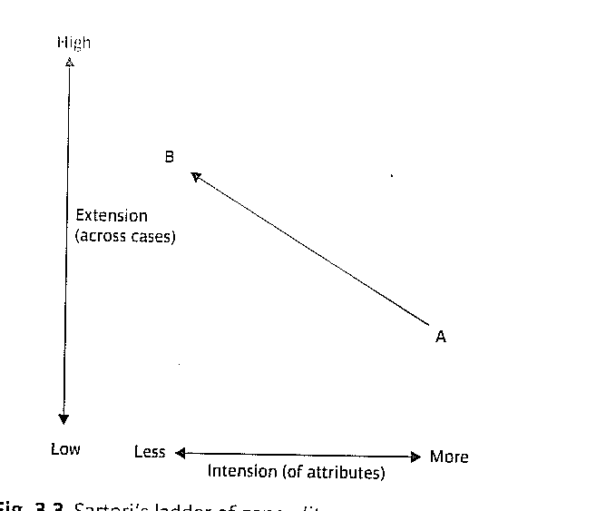
Nevýhody a omezení komparativních studií
„Málo případů, mnoho proměnných“- často problém s využitím metody shody/rozdílu
Abychom měli více případů, dochází k roztahování konceptů „concept stretching“ (minulá přednáška), ty pak ztrácí část významu.

Slide 22
Příklad roztažení konceptů- rodinná podobnost
Definujeme politické strany jako entity, které 1.usilují o hlasy, 2.usilují o volené úřady a 3.usilují o prosazení politiky.
Pokud zkoumáme politické strany, můžeme mezi ně například zahrnout všechny entity, které splňují aspoň dvě podmínky. Pokud ale zkoumáme, jaké strategie mají strany, aby naplnily jednotlivé podmínky, nemůžeme koncept roztáhnout.

Slide 23
Nevýhody a omezení komparativních studií (II.)- čas
Strategie maximalizace případů skrze prostor a čas má své limity (pooled time analysis), může se proměňovat význam konceptů
Univerzalisté: politické systémy mají stále stejné funkce vs. Relativisté: kulturní a antropologické rozdíly.
Příklad problematického designu: levice x pravice v čase a prostoru.

Slide 24
Problémy interpretace
Galtonův problém- případy na sobě nejsou navzájem nezávislé, ovlivňují se navzájem, to zkresluje vliv našich vysvětlujících proměnných
Ekologické chyby- používáme data/závěry z jedné úrovně (např. státní) k tomu, abychom formulovali předpoklady o jiné úrovni (např. skupinové) více viz následující přednáška dr. Vody

